Slide 1
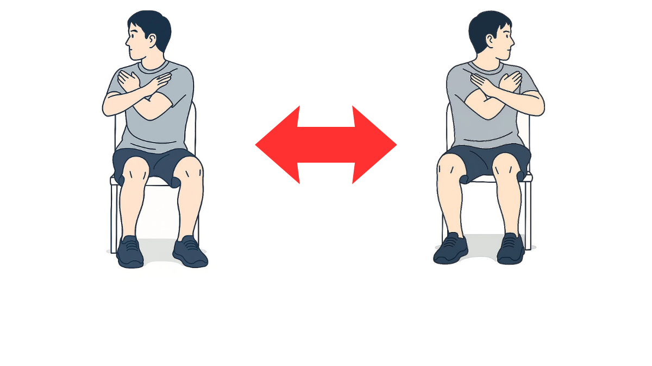
10回×2セット
・腰の痛みに注意して行いましょう。
・背筋を伸ばして綺麗な姿勢で行いましょう。

